Slide 1

신재생에너지
IoT 개발자 입문 과정

Slide 2
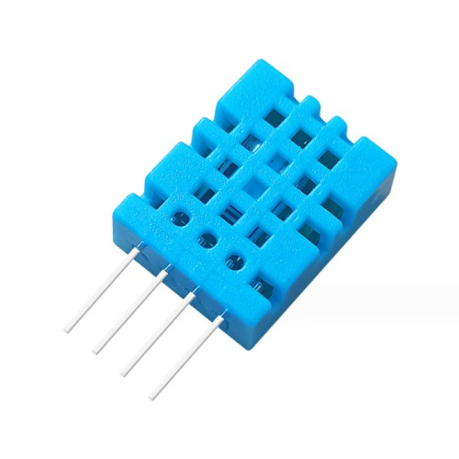
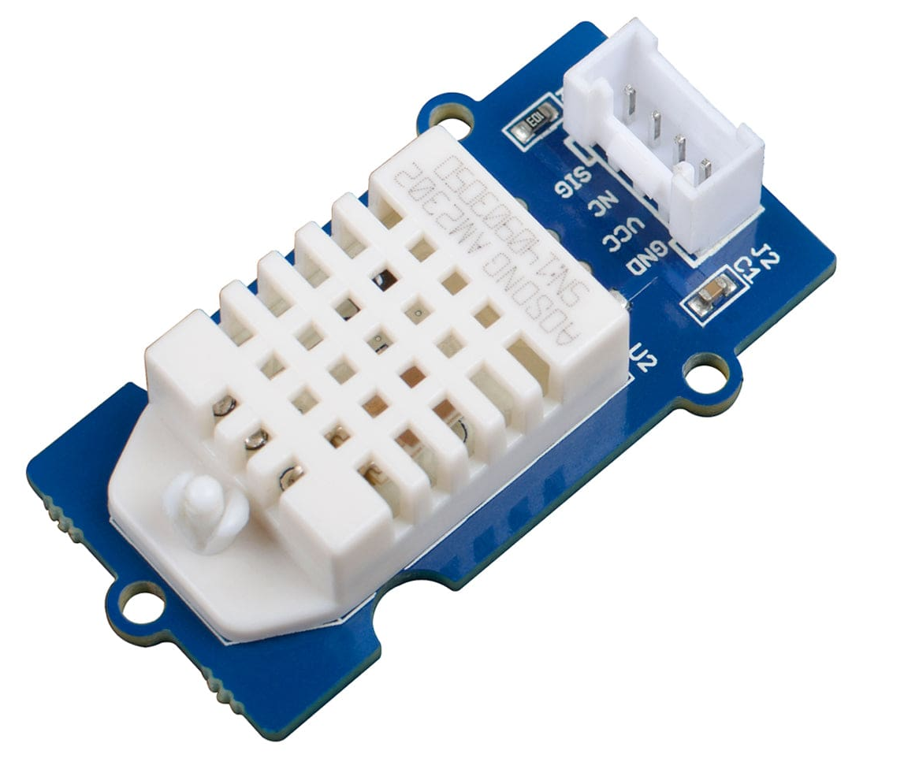
온습도 센서
온도 센서와 습도 센서가 하나의 전자 부품으로 구성된 장치
온습도 측정 범위와 정확도에 따라 DHT11 모델과 DHT22 모델로 나뉘며, 두 모델은 동작 전압과 소비 전류가 동일하지만 온도와 습도 측정 범위와 샘플링 주기가 다르다.
Notes:
Pulse : 사각파
Width : 폭
Modulation : 변조[출처] PWM 제어란? (Pulse Width Modulation)|작성자 엠에스리
디지털 신호 0,1을 빠르게 반복해서 평균값을 내는 것처럼 보이게 하는 것
아래 그림과 같이 5v의 폭을 25%, 50%, 75% 등으로 다양하게 바꾸어 아날로그 신호를 나타냅니다. 즉 0부터 255까지의 숫자를 표현할 수 있게 되는 것입니다.
폭이 25%일 때는 64라는 값을 나타내고, 폭이 50%일 때는 127이라는 값을 나타내는 방식입니다.[출처] [가장 쉬운 아두이노 강의] (33) PWM|작성자 코딩타임

Slide 3
온습도 센서 동작 원리
온도를 감지하는 부분은 세라믹 반도체로 이루어져, 온도에 따라 물질의 저항 값이 변하는 소재의 특성을 이용하여 값의 변화를 감지해 온도 값을 출력합니다.
습도는 두 전극 사이의 저항 변화를 측정함으로써, 공기 중의 습도 변화를 알아낼 수 있습니다.
Notes:
Pulse : 사각파
Width : 폭
Modulation : 변조[출처] PWM 제어란? (Pulse Width Modulation)|작성자 엠에스리
디지털 신호 0,1을 빠르게 반복해서 평균값을 내는 것처럼 보이게 하는 것
아래 그림과 같이 5v의 폭을 25%, 50%, 75% 등으로 다양하게 바꾸어 아날로그 신호를 나타냅니다. 즉 0부터 255까지의 숫자를 표현할 수 있게 되는 것입니다.
폭이 25%일 때는 64라는 값을 나타내고, 폭이 50%일 때는 127이라는 값을 나타내는 방식입니다.[출처] [가장 쉬운 아두이노 강의] (33) PWM|작성자 코딩타임

Slide 4
온습도 센서 종류
구분 | DHT11 | DHT22
동작 전압 | 3V~5V | 3V~5V
소비 전류 | 2.5mA | 2.5mA
습도 측정 범위 | 20~80% (5% 오차) | 0~100% (2~5% 오차)
온도 측정 범위 | 0~50°C (±2°C 오차) | -40~80°C (±0.5°C 오차)
샘플링 주기 | 1Hz | 0.5Hz
센서 모듈

Slide 5
DHT11 실습
접지(GND)
전원(5V)
사용X
신호선

Slide 6
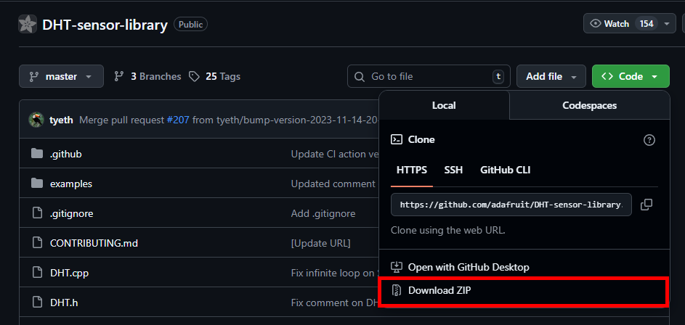
DHT11 실습
DHT11 라이브러리 다운로드
  https://github.com/adafruit/DHT-sensor-library 접속 또는 구글에 ‘DHT sensor library by Adafruit’ 검색
  Zip 파일 다운로드

Slide 7
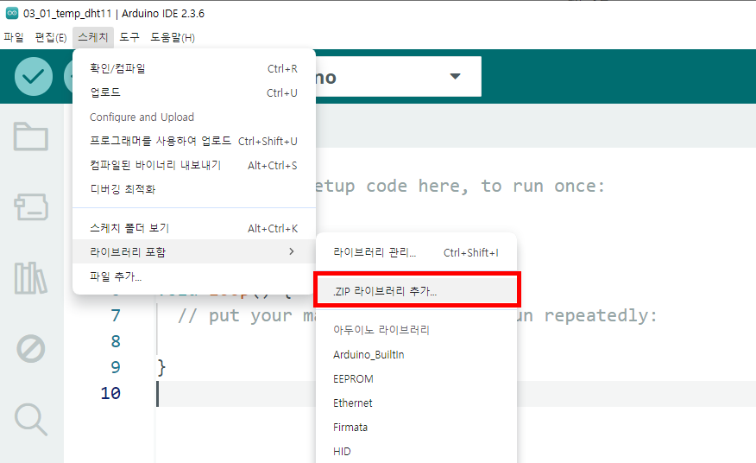
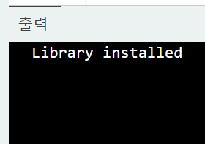
DHT11 실습
2. DHT11 라이브러리 추가
  Arduino IDE → 스케치 → 라이브러리 포함 → .zip 라이브러리 추가

Slide 8
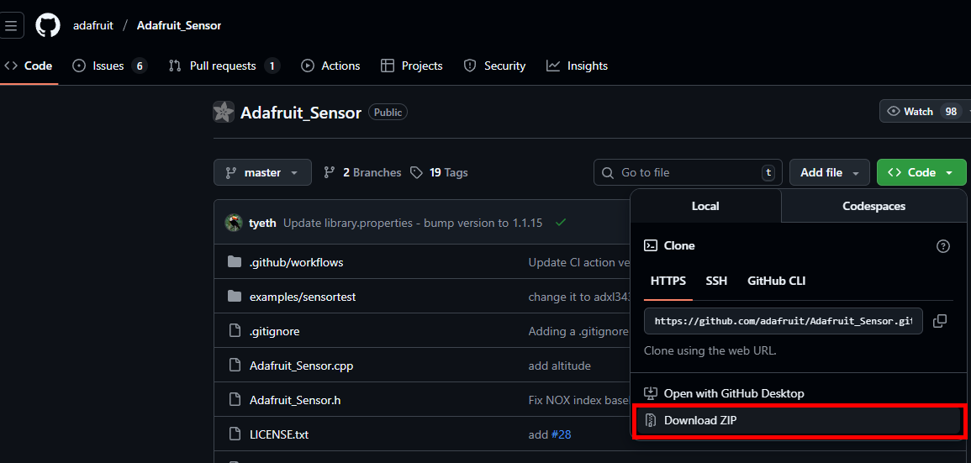
DHT11 실습
3. Adafruit_Sensor 라이브러리 다운로드
  https://github.com/adafruit/Adafruit_Sensor 접속 또는 구글에 ‘Adafruit_Sensor’ 검색
  Zip 파일 다운로드

Slide 9
DHT11 실습
4. Adafruit_Sensor 라이브러리 추가
  Arduino IDE → 스케치 → 라이브러리 포함 → .zip 라이브러리 추가

Slide 10
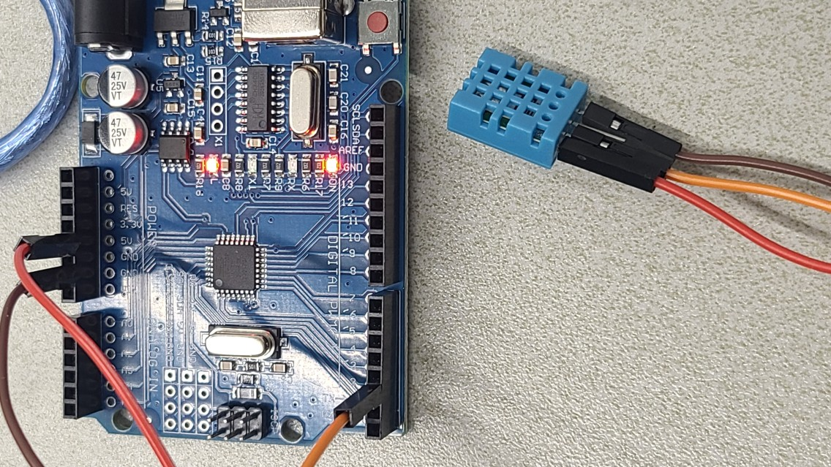
DHT11 실습
5. 회로 연결
* 연결 하기
(3번에는 안 꽂음!)
1번 - 5V – 빨간선
2번 - 2번 핀 – 주황선
4번 - GND – 갈색선

Slide 11
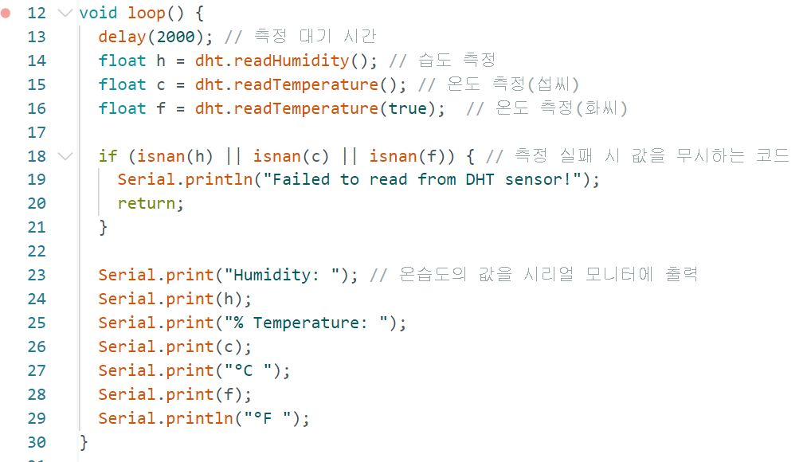
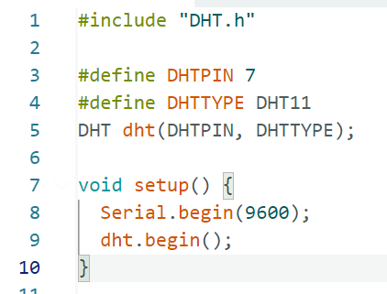
DHT11 실습
6. 코드 작성

Slide 12
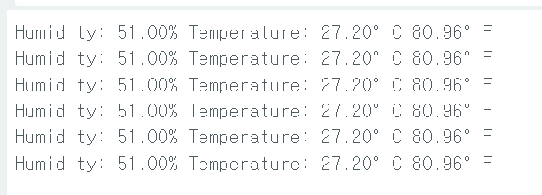
DHT11 실습
7. 시리얼 모니터 확인

Slide 13
DHT22 실습 Quiz
DHT22 온습도 센서 연결해서 습도, 온도(섭씨), 온도(화씨) 값을 가져오시오.

Slide 14
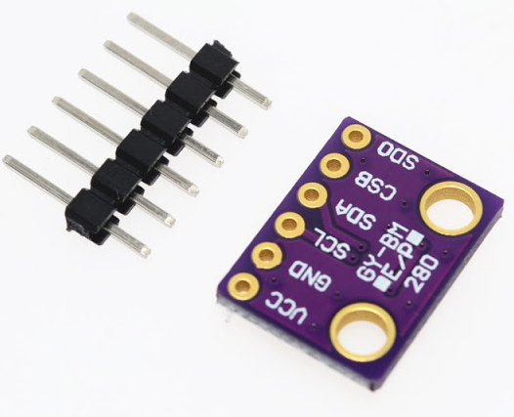
기압 센서
대기압, 고도, 온도, 습도를 측정해주는 센서
이전 버전이 BMP180에서 업그레이드 된 버전으로 이전보다 다양한 통신을 지원하고 이전보다 적은 전력을 소비하도록 설계되었다.
실생활에서는 일기예보나 드론, GPS 등에 사용된다.
Notes:
Pulse : 사각파
Width : 폭
Modulation : 변조[출처] PWM 제어란? (Pulse Width Modulation)|작성자 엠에스리
디지털 신호 0,1을 빠르게 반복해서 평균값을 내는 것처럼 보이게 하는 것
아래 그림과 같이 5v의 폭을 25%, 50%, 75% 등으로 다양하게 바꾸어 아날로그 신호를 나타냅니다. 즉 0부터 255까지의 숫자를 표현할 수 있게 되는 것입니다.
폭이 25%일 때는 64라는 값을 나타내고, 폭이 50%일 때는 127이라는 값을 나타내는 방식입니다.[출처] [가장 쉬운 아두이노 강의] (33) PWM|작성자 코딩타임

Slide 15
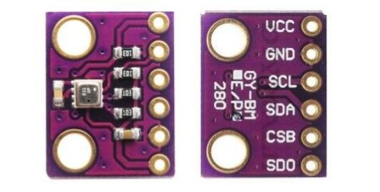
기압 센서
 | I2C 통신 | SPI 통신
VCC | 3~5 V
GND | GND
SCL(SCK) | A5 | D3
SDA(SDI) | A4 | D11
CSB(CS) | X | D10
SDO | X | D12
센서
Notes:
Pulse : 사각파
Width : 폭
Modulation : 변조[출처] PWM 제어란? (Pulse Width Modulation)|작성자 엠에스리
디지털 신호 0,1을 빠르게 반복해서 평균값을 내는 것처럼 보이게 하는 것
아래 그림과 같이 5v의 폭을 25%, 50%, 75% 등으로 다양하게 바꾸어 아날로그 신호를 나타냅니다. 즉 0부터 255까지의 숫자를 표현할 수 있게 되는 것입니다.
폭이 25%일 때는 64라는 값을 나타내고, 폭이 50%일 때는 127이라는 값을 나타내는 방식입니다.[출처] [가장 쉬운 아두이노 강의] (33) PWM|작성자 코딩타임

Slide 16
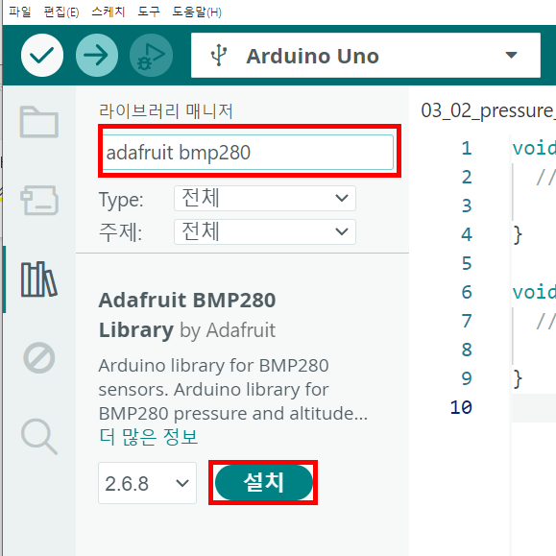
기압 센서 실습
라이브러리 추가
  Arduino IDE → 스케치 → 라이브러리 포함 → 라이브러리 관리
  라이브러리 매니저 → ‘Adafruit bmp280’ 검색 후 설치 버튼 클릭

Slide 17
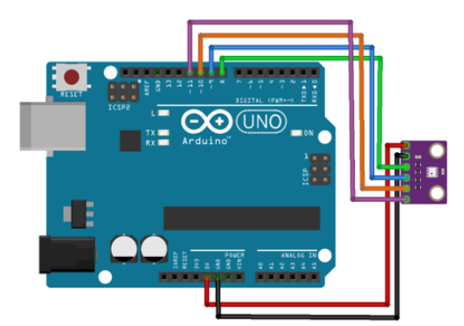
기압 센서 실습
2. 회로 연결

Slide 18
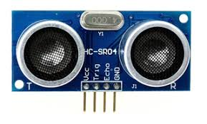
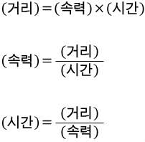
초음파 센서
사람이 들을 수 없는 20kHz 이상의 주파수를 가진 소리인 초음파를 이용해서 앞쪽에 위치한 물체와의 거리를 인식하는 센서
송신부(Trig)에서 내보내는 초음파가 물체와 부딪혀서 돌아오게 되고 이때 반사된 초음파를 수신부(Echo)가 인식하는 원리

Slide 19
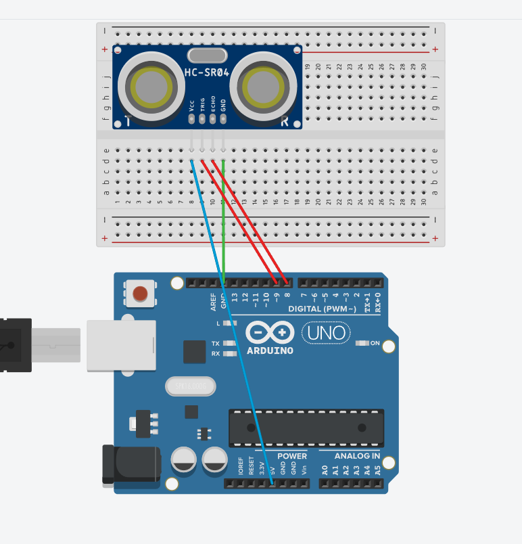
초음파 센서 실습
Notes:
프로그래밍

Slide 20
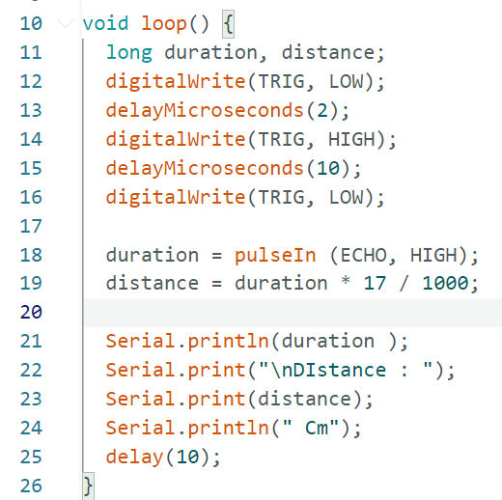
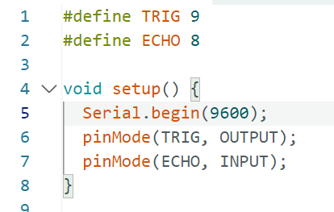
초음파 센서 실습
Notes:
프로그래밍

Slide 21
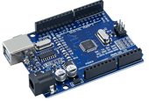

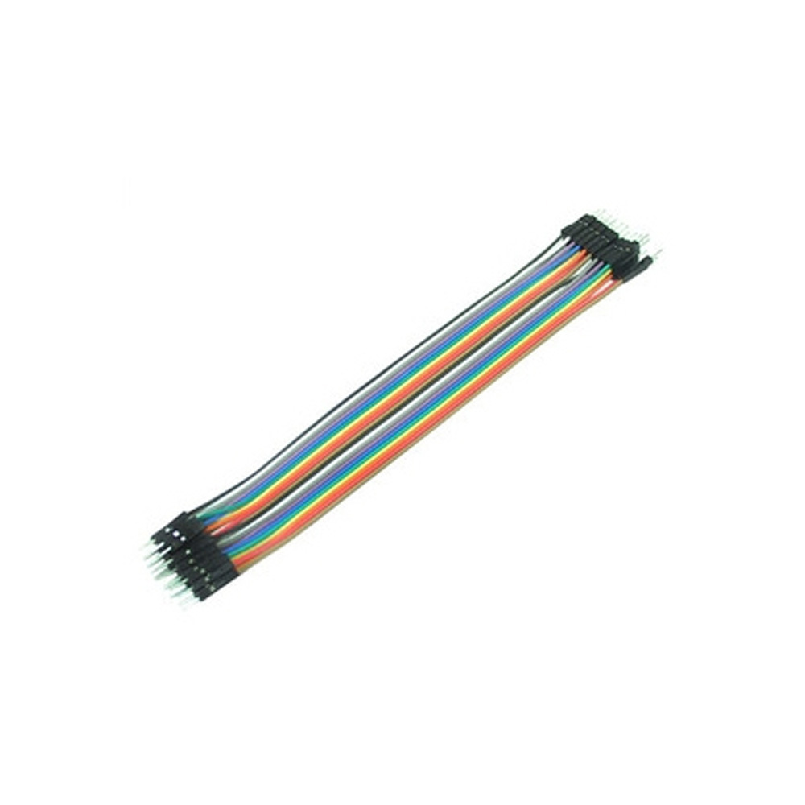
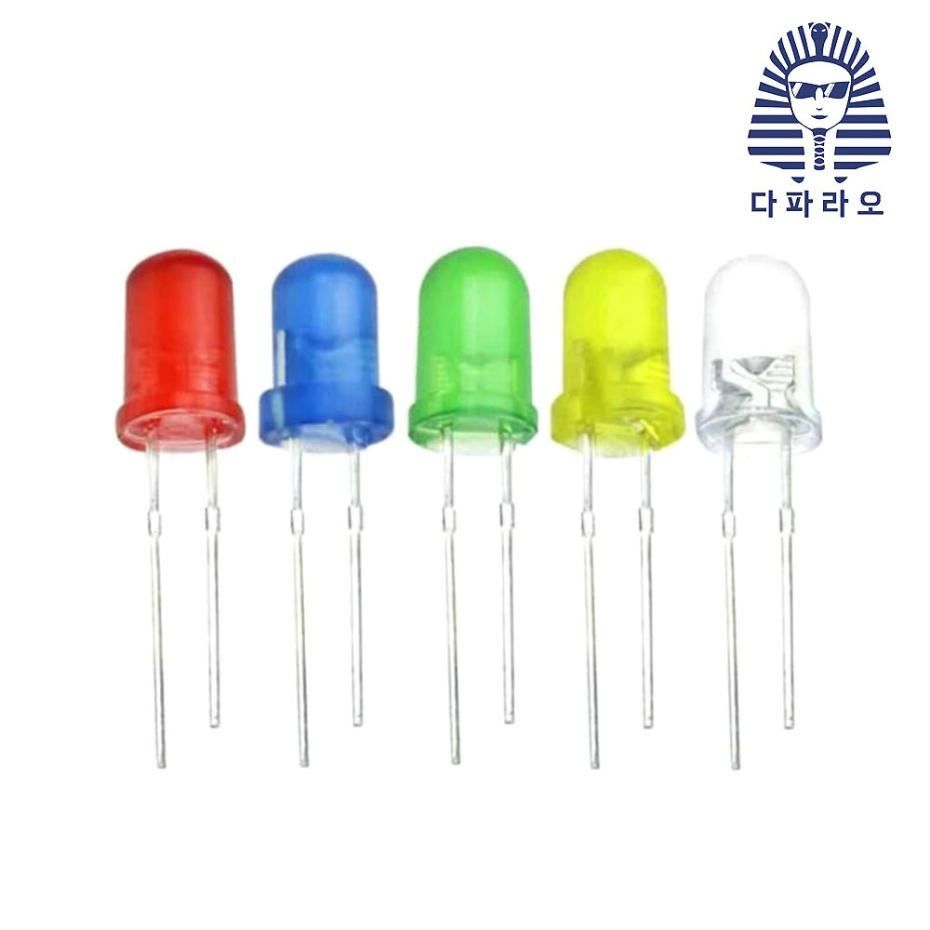
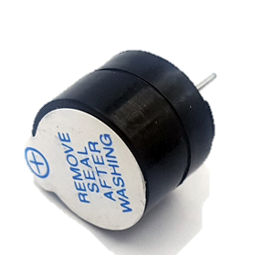
초음파 센서 실습 Quiz
초음파 센서를 통해 가까운 물체가 감지될 시, 빨간 LED의 불을 켜고 피에조 부저를 통해 경고음을 울리시오.
아두이노 호환보드
초음파 센서
브레드 보드
LED
점퍼 케이블
능동 부저

Slide 23
LED 실습 Quiz
아두이노 | LED
D12 | 빨간색 + (긴 다리)
D11 | 초록색 + (긴 다리)
D10 | 파란색 + (긴 다리)
GND | - (짧은 다리)
3개의 LED가 0.5초 간격으로 켜지고 꺼지기를 반복하세요.

Slide 24
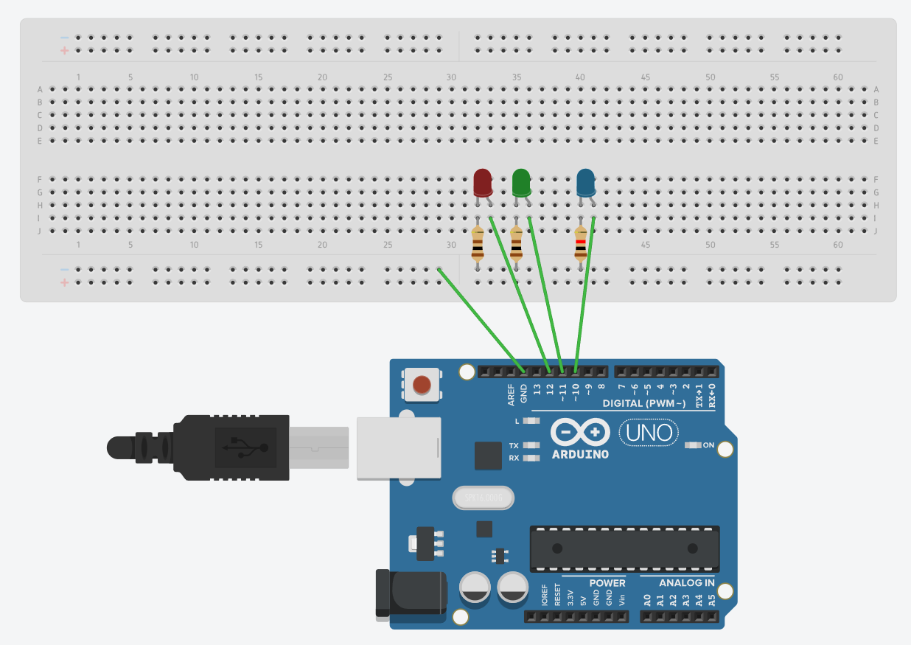
LED 실습 Quiz
정답
Notes:
LED 3개가 있고, 각각은 저항 -> GDN으로 연결되어 있다.
각 LED는 긴 다리(+)는 아두이노 디지털 핀에 연결되어 있다.
즉, 아두이노 디지털 출력핀 -> LED(+) -> LED(-) -> 저항 -> GND
전기는 항상 +) → (부하, 즉 LED) → (–) 이 방향으로 흐른다.

Slide 25
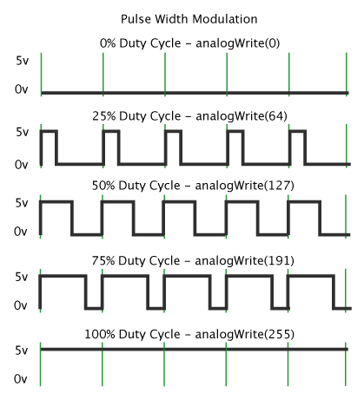
펄스 폭 변조 (PWM)
PWM : Pulse Width Modulation
디지털 신호를 사용하여 아날로그 신호로 출력하는 방법
아두이노 우노 보드의 경우, 핀 앞에 물결 표시가 있는 3, 4, 5, 6, 9, 10, 11번 핀에서 사용 가능하다.
출처: https://www.arduino.cc/en/Tutorial/PWM
Notes:
Pulse : 사각파
Width : 폭
Modulation : 변조[출처] PWM 제어란? (Pulse Width Modulation)|작성자 엠에스리
디지털 신호 0,1을 빠르게 반복해서 평균값을 내는 것처럼 보이게 하는 것
아래 그림과 같이 5v의 폭을 25%, 50%, 75% 등으로 다양하게 바꾸어 아날로그 신호를 나타냅니다. 즉 0부터 255까지의 숫자를 표현할 수 있게 되는 것입니다.
폭이 25%일 때는 64라는 값을 나타내고, 폭이 50%일 때는 127이라는 값을 나타내는 방식입니다.[출처] [가장 쉬운 아두이노 강의] (33) PWM|작성자 코딩타임

Slide 26
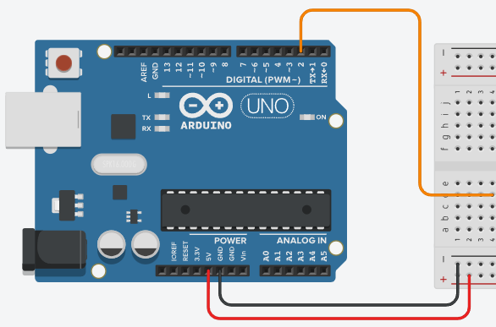
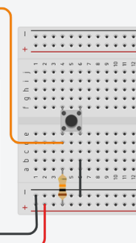
풀업 저항과 풀다운 저항
풀업(Pull-Up) 저항
  스위치 제어 핀에 연결된 라인과 전원 라인 사이에 저항을 연결해주는 방법
  버튼을 누르지 않았을 때 스위치 제어 핀이 전원 라인과 연결되어 HIGH(1)의 신호를 출력하고, 눌를 때 스위치 제어 핀이 GND 라인과 연결되어 LOW(0)의 신호를 출력한다.
Notes:
프로그래밍

Slide 27

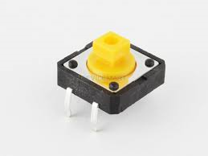
택트 스위치 실습 Quiz (2)
2개의 택트 스위치와 2개의 LED가 있을 때, 각각의 스위치를 눌렀을 때 LED가 켜지게 하시오.
아두이노 호환보드
330옴 저항 x 2개
브레드 보드
LED x 2개
점퍼 케이블
택트 스위치 x 2개

